Slide 1

PFCore(RTミドルウェア)トレーニング
中級編
日時：2013年1月22日(火) 10:00～17:00
場所：大阪大学 吹田キャンパス 産学連携本部B棟1F会議室

Slide 2
PFCore(RTミドルウェア)トレーニング 中級編
10:00-
11:00
第１部：RTコンポーネントプログラミングの概要
担当：安藤慶昭（産業技術総合研究所）
概要:RTコンポーネントの作成方法，設計時の注意点などの概要について解説します。
11:00-
12:00
第２部：RTミドルウェア(PFcore)開発支援ツールとRTコンポーネントの作成方法
担当：坂本 武志（株式会社 グローバルアシスト）
概要:RTコンポーネントを開発するために必要なツールのインストール方法，標準ツールRTCBulderを
使用して、RTコンポーネントを開発する方法の概略を説明します．
12:00-
13:00
休憩
13:00-
17:00
第３部：RTコンポーネント開発実習
担当：安藤慶昭（産業技術総合研究所）
概要:OpenRTM-aistでのコンポーネントの作成方法を実際に体験して頂きます．画像処理システムを
対象にRTCBuilderを使用したRTコンポーネントの設計，実装を行います．

Slide 3
第１部 RTコンポーネントプログラミングの概要

Slide 4
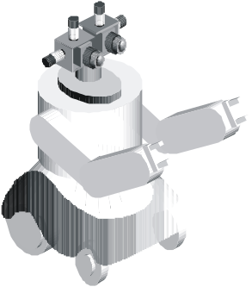
OpenRTMを使った開発の流れ
OpenRTM
開発環境
ユーザが作った
ライブラリ・クラス
この部分がきちんと
できていることが
非常に大事
RTコンポーネント
OpenRTMを使えば
簡単に分散オブジェクトになる。
分散システム
で利用
他のシステムで
再利用

Slide 5
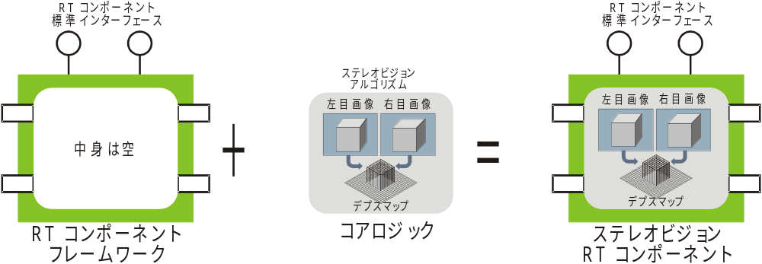
フレームワークとコアロジック
RTCフレームワーク＋コアロジック＝RTコンポーネント

Slide 6
OpenRTMを使った開発の流れ
どのようなコンポーネントか？
・名前
・データポート
・サービスポート
・コンフィギュレーション
コンポーネントの仕様
コアロジック
RTC開発者が開発したプログラム資産
RtcTemplate
（RTCBuilder）
コードの雛型
（C++のクラス）
コード生成
コンパイル
雛型にコアロジックを埋め込む
.so or DLL
マネージャ
（ミドルウエア）
実行

Slide 7
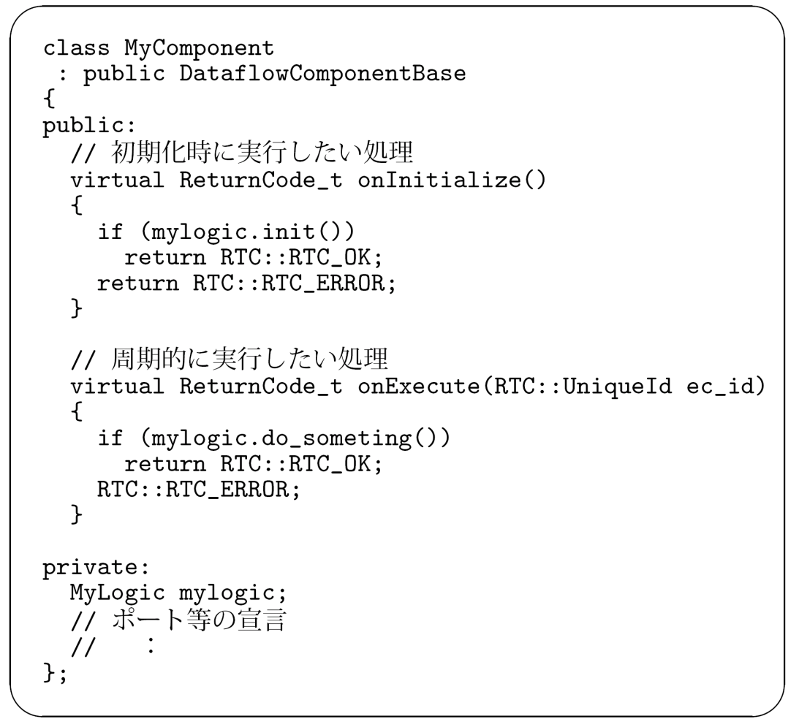
コード例
生成されたクラスのメンバー関数に必要な処理を記述
主要な関数
  onExecute (周期実行)
処理
  InPortから読む
  OutPortへ書く
  サービスを呼ぶ
  コンフィギュレーションを読む

Slide 8
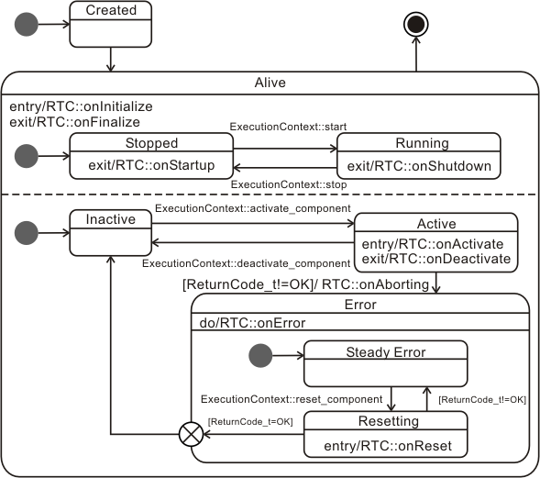
コンポーネント内の状態遷移
ユーザがあまり
意識しなくてよい部分
コンポーネント開発時に
必要な部分
ActiveDo/RTC::onExecuteはここに入る
（DataFlow型のコンポーネントのとき）

Slide 9
コールバック関数
RTCの作成＝コールバック関数に処理を埋め込む
コールバック関数 | 処理
onInitialize | 初期化処理
onActivated | アクティブ化されるとき1度だけ呼ばれる
onExecute | アクティブ状態時に周期的に呼ばれる
onDeactivated | 非アクティブ化されるとき1度だけ呼ばれる
onAborting | ERROR状態に入る前に1度だけ呼ばれる
onReset | resetされる時に1度だけ呼ばれる
onError | ERROR状態のときに周期的に呼ばれる
onFinalize | 終了時に1度だけ呼ばれる
onStateUpdate | onExecuteの後毎回呼ばれる
onRateChanged | ExecutionContextのrateが変更されたとき1度だけ呼ばれる
onStartup | ExecutionContextが実行を開始するとき1度だけ呼ばれる
onShutdown | ExecutionContextが実行を停止するとき1度だけ呼ばれる
とりあえずは
この5つの関数
を押さえて
おけばOK

Slide 10
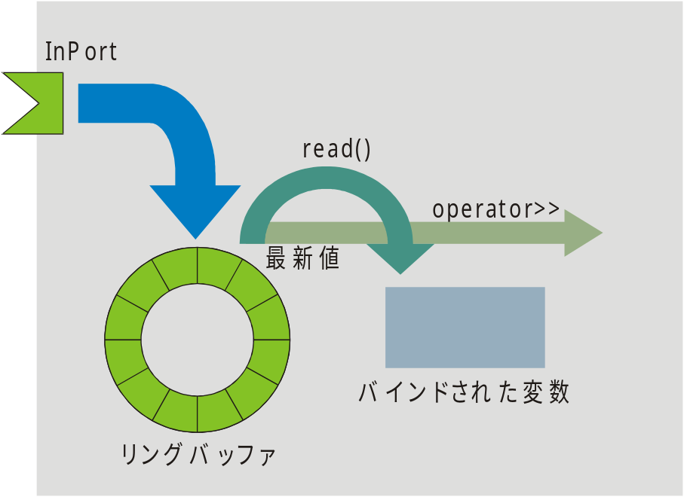
InPort
InPortのテンプレート第2引数：バッファ
  ユーザ定義のバッファが利用可能
InPortのメソッド
  read(): InPort バッファからバインドされた変数へ最新値を読み込む
  >> : ある変数へ最新値を読み込む
基本的にOutPortと対になる
例
Sensor Data
Robot
Component
データポートの型を
同じにする必要あり

Slide 11
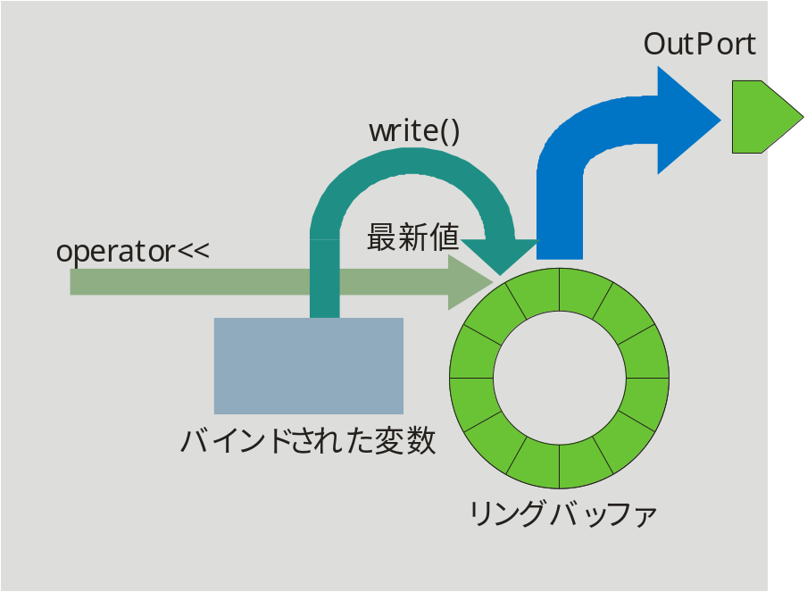
OutPort
OutPortのテンプレート第2引数：バッファ
  ユーザ定義のバッファが利用可能
OutPortのメソッド
  write(): OutPort バッファへバインドされた変数の最新値として書き込む
  >> : ある変数の内容を最新値としてリングバッファに書き込む
基本的にInPortと対になる
例
Sensor
Component
Sensor Data
データポートの型を
同じにする必要あり

Slide 12
データ変数
struct TimedShort
{
Time tm;
short data;
};
struct TimedShortSeq
{
Time tm;
sequence<short> data;
};
基本型
  tm：時刻
  data: データそのもの
シーケンス型
  data[i]: 添え字によるアクセス
  data.length(i): 長さiを確保
  data.length(): 長さを取得
データを入れるときにはあらかじめ長さをセットしなければならない。
CORBAのシーケンス型そのもの
今後変更される可能性あり
0.2.0では自動で現在時刻をセットしていたが、0.4.0では必要に応じて、手動でセットする必要あり

Slide 13
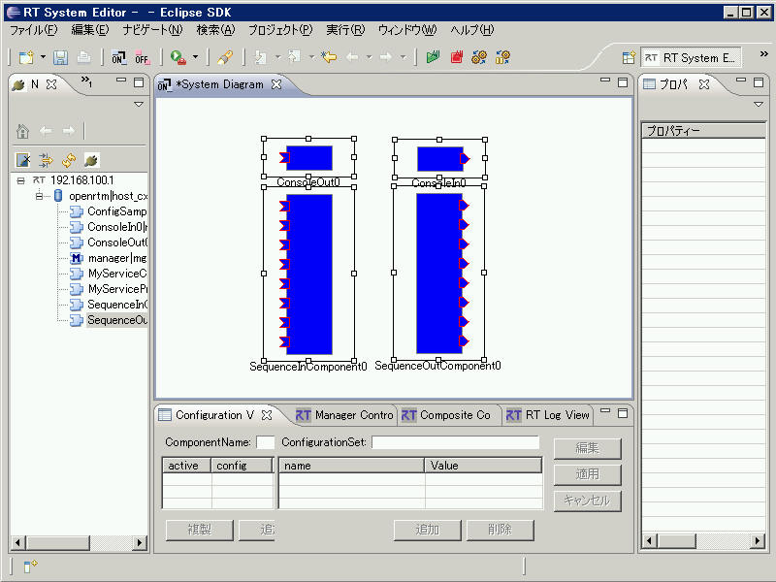
動作シーケンス
ネームサーバ
③ 参照を取得
④ ポートを接続
① 参照を登録
② 参照を登録

Slide 14

ネットワークインターフェースが
2つある場合の注意
RTC-A (Address B)
ってどこ？
RTC-A （Address B）
ネームサーバ
Address B
登録はアドレスB側の
ネームサーバ
RTC-A
登録はアドレスB側の
ネームサーバ
こちらのアドレスを基に
CORBA参照を生成
Address A

Slide 15
Rtc.confについて
RT Component起動時の登録先NamingServiceや、登録情報などについて記述するファイル
記述例：
corba.nameservers: localhost:9876
naming.formats: SimpleComponent/%n.rtc
（詳細な記述方法は etc/rtc.conf.sample を参照）
以下のようにすると、コンポーネント起動時に読み込まれる
./ConsoleInComp –f rtc.conf

Slide 16
ネーミングサービス設定
corba.nameservers | host_name:port_numberで指定、デフォルトポートは2809(omniORBのデフォルト)、複数指定可能
naming.formats | %h.host_cxt/%n.rtc →host.host_cxt/MyComp.rtc 複数指定可能、0.2.0互換にしたければ、 %h.host_cxt/%M.mgr_cxt/%c.cat_cxt/%m.mod_cxt/%n.rtc
naming.update.enable | “YES” or “NO”: ネーミングサービスへの登録の自動アップデート。コンポーネント起動後にネームサービスが起動したときに、再度名前を登録する。
naming.update.interval | アップデートの周期[s]。デフォルトは10秒。
timer.enable | “YES” or “NO”: マネージャタイマ有効・無効。naming.updateを使用するには有効でなければならない
timer.tick | タイマの分解能[s]。デフォルトは100ms。
必須の項目
必須でないOption設定

Slide 17
ログ設定
logger.enable | “YES” or “NO”: ログ出力を有効・無効
logger.file_name | ログファイル名。 %h：ホスト名､%M:マネージャ名,%p：プロセスID 使用可
logger.date_format | 日付フォーマット。strftime(3)の表記法に準拠。 デフォルト：%b %d %H:%M:%S → Apr 24 01:02:04
logger.log_level | ログレベル： SILENT, ERROR, WARN, NORMAL, INFO, DEBUG, TRACE, VERBOSE, PARANOID SILENT：何も出力しない PARANOID：全て出力する ※以前はRTC内で使えましたが、現在はまだ使えません。
必須の項目
必須でないOption設定

Slide 18
その他
corba.endpoints | IP_Addr:Port で指定：NICが複数あるとき、ORBをどちらでlistenさせるかを指定。Portを指定しない場合でも”：”が必要。 例 “corba.endpoints: 192.168.0.12:” NICが2つある場合必ず指定。 (指定しなくても偶然正常に動作することもあるが念のため。)
corba.args | CORBAに対する引数。詳細はomniORBのマニュアル参照。
[カテゴリ名]. [コンポーネント名]. config_file または [カテゴリ名]. [インスタンス名]. config_file | コンポーネントの設定ファイル カテゴリ名：manipulator, コンポーネント名：myarm, インスタンス名myarm0,1,2,… の場合 manipulator.myarm.config_file: arm.conf manipulator.myarm0.config.file: arm0.conf のように指定可能
使いたいNICに割り当てられているIPアドレス
必須の項目
必須でないOption設定

